Slide 1
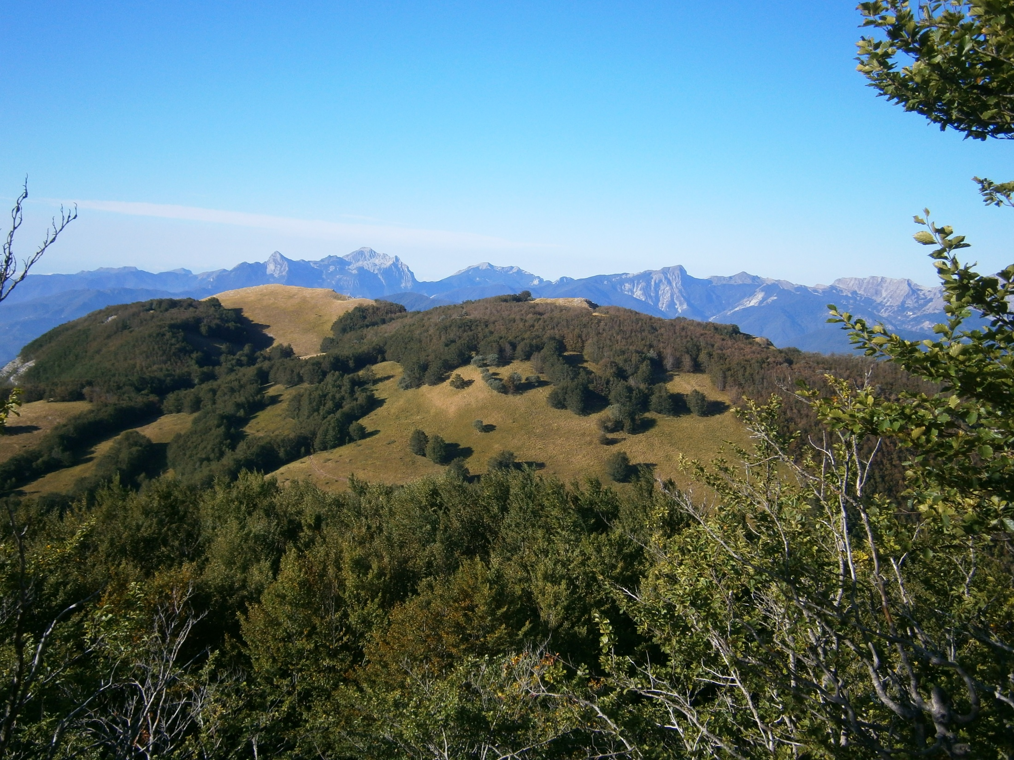
Studio delle cause e dei fattori di rischio di malattia parte 2
Alessandro Mannelli, aa 2019/2020
Una registrazione audio è inserita solo nelle slide che necessitano di commento

Slide 2
Studi epidemiologici fondamentali
Distinti in base a
Presenza o meno di un confronto fra gruppi di unità di studio diversi per esposizione a FR
criteri di selezione delle unità di studio
componente temporale
Senza confronto fra gruppi
Case report, case series
Basati su confronto fra gruppi
Studi di coorte
Caso – controllo
Cross – sectional

Slide 3
Studio di coorte (coorte = gruppo di individui con caratteristiche simili che si seguono nel tempo)
Obiettivo teorico
Confrontare il rischio di malattia negli stessi individui, se fossero esposti o non esposti ad un fattore di rischio (FR)
Oppure, data una certa incidenza di malattia in un gruppo di soggetti esposti ad un fattore di rischio (per esempio, gatti alimentati solo con alimenti secchi), sapere quale sarebbe stata l’incidenza nello stesso gruppo se fosse stato alimentato con alimenti diversi
In pratica, si confronta l’incidenza in individui diversi, esposti e non
Criteri di selezione
Selezione di soggetti sani e divisi in esposti e non esposti al FR
Componente temporale
Seguiti nel tempo e registrazione dei casi di malattia per calcolo dell’incidenza, negli esposti e nei non esposti al FR

Slide 4
Misura della forza dell’associazione fra Fattore di Rischio e malattia negli studi di coorte
Calcolo incidenza in esposti e non esposti al FR
Ottengo il rischio relativo (RR) come rapporto fra le incidenze, negli esposti e l’incidenza nei non esposti
RR dice QUANTE VOLTE è il rischio negli esposti relativamente ai non esposti

Slide 5
Studio di coorte: Analisi con tabella di contingenza 2 x 2
 | PSA
 |  | + | – | tot
Tipo | Brado | 360 | 1240 | 1600
 | Semi | 96 | 1504 | 1600
 | tot | 456 | 2744 3200
IC_{b}= 360/1600 = 0,225; IC_{semib}= 96/1600 = 0,03

Slide 6
Studio di coorte: stima di densità d’incidenza in esposti e in non esposti
Effetto di sterilizzazione su rischio di displasia dell’anca nel golden retriever
 |  | Insorgenza della malattia | Tempo a rischio | Misura di frequenza
Esposizione al fattore di rischio |  | Cases of hip displasia | Dog-years | Incidence density (ID)
Neutered | Yes | 9 | 896 | 0.01
 | No | 10 | 1647 | 0.0061
Stima della forza dell’effetto:

Slide 7
Interpretazione: rischio relativo e rapporto fra DI
Rapporto fra le incidenze (cumulative oppure densità d’incidenza) di soggetti esposti e non esposti ad un fattore di rischio (FR)
Ci dice di quante volte il rischio negli esposti è più grande rispetto (relativamente) quello nei non esposti
Può essere interpretato come l’aumento (moltiplicativo) del rischio a seguito dell’esposizione ad un certo FR
Se RR > 1, associazione positiva fa FR e malattia
incidenza negli esposti > incidenza nei non esposti
Se RR < 1, associazione negativa
incidenza negli esposti < incidenza nei non esposti
Se RR = 1, nessuna associazione fra FR e malattia
incidenza negli esposti = incidenza nei non esposti

Slide 8
Utilizzo degli studi di coorte
Vantaggi
Valutazione e accertamento dell’esposizione al FR da parte di chi conduce lo studio
Misura di incidenza e di
Rischio relativo: facile interpretazione
Si stabilisce sequenza temporale fra azione FR e malattia
Per questi motivi, i risultati degli studi di coorte sono considerati evidenze scientifiche «forti»
Su dati registrati: “studi di c. storici”
Esempio: focolai di PSA dal ’78 al 2000
Condizione: FR permanente
Svantaggio: richiedono si seguire i gruppi nel tempo
Malattie rare: richiedono tempi troppo lunghi

Slide 9
Studio caso-controllo
Selezione sulla base dell’evento
Unità andate incontro a malattia, casi
Unità “simili”, ma sane, controlli
Confronto dell’esposizione ad uno o + FR in casi e controlli
Razionale: se i casi (malati) erano stati esposti al FR in % maggiore rispetto ai controlli (sani) allora l’esposizione al FR aumenta il rischio di malattia

Slide 10
Studio caso-controllo
Criteri di selezione
Selezione di soggetti che si sono ammalati (casi)
Selezione di soggetti suscettibili ma che non si sono ammalati (controlli)
Componente temporale
Raccolta di informazioni su esposizione a FR in senso retrospettivo (esposizione avvenuta nel passato)
Misura della forza dell’effetto del FR
Non si possono calcolare incidenza e RR
Si ottiene l’odds ratio (OR) che è un’approssimazione del RR
Si basa sul confronto dell’esposizione dei casi e dei controlli
Di nuovo: Ragionamento di base: se l’esposizione è più frequente nei casi che nei controlli, allora l’esposizione è associata positivamente col rischio di malattia

Slide 11
Studio caso – controllo, analisi con tabella 2 x 2
 | Linfoma
 |  |  | casi | controlli | tot
Esposizione a campi elettromagnetici |  | Si | 31 | 12 | 43
 |  | No | 69 | 77 | 146
 | tot |  | 100 | 89 189
Non si possono calcolare Incidenza e RR, allora si utilizza un’approssimazione del RR: OR = rapporto: (n di casi esposti per n di controlli non esposti), diviso per (n di controlli esposti per n di casi non esposti)

Slide 12
 | Linfoma
 |  | casi | controlli | tot
FR | + | 31 a | 12 b | 43
 | – | 69 c | 77 d | 146
 | tot | 100 a+c | 89 b+d 189
odds=P/(1- P), se P=0,25 allora odds = 0,25/0,75 = 1: 3 OR = odds che un caso sia esposto / odds che ctrl sia esposto: cfr esposizione al FR in casi e ctrl

Slide 13
Interpretazione dell’odds ratio
Confronta l’esposizione nei casi e nei controlli
Se l’esposizione è più alta nei casi che nei controlli, il rischio di malattia negli esposti > rischio nei non esposti
Se OR > 1, associazione positiva fa FR e malattia
Se OR < 1, associazione negativa
Se OR = 1, nessuna associazione fra FR e malattia

Slide 14
Utilizzo studi caso-controllo
Studi rapidi e poco costosi
Indagini preliminari su molteplici FR
Utili per malattie rare
Aspetti critici:
scelta controlli,
accertamento retrospettivo dell’esposizione a FR

Slide 15
Studi cross - sectional
Campionamento sulla popolazione a rischio senza tener conto dell’esposizione a FR o dello stato di salute e senza seguirla nel tempo
Successiva valutazione di esposizione a FR (anche passata) e stato sanitario in un dato momento (anche presenza di anticorpi, per esempio)
Valutazione della prevalenza della malattia o di un’infezione in esposti e non esposti a un FR

Slide 16
Studio cross-sectional
Criteri di selezione
Selezione di soggetti dalla popolazione in studio indipendentemente da esposizione e malattia
Alternativa: selezione con campionamento stratificato per l’esposizione (esposti e non esposti, o livelli diversi di esposizione)
Componente temporale
Diagnosi di malattia
Valutazione dell’esposizione a FR
Stima della prevalenza di malattia in esposti e non esposti
Misura della forza dell’effetto del FR
Si utilizza l’odds ratio (OR)
Oppure il rapporto fra le prevalenze negli esposti e nei non esposti (rapporto fra le prevalenze o prevalence ratio)

Slide 17
Studio di prevalenza (cross-sectional), Tabella 2 x 2
 | PSA+
 |  | + | – | tot
Tipo | brado | 50 | 130 | 180
 | semi | 28 | 152 | 180
 | tot | 78 | 282 360
Prevalenza PSA+ brado = 50/180 = 0,278 Prevalenza PSA+ semibrado = 28/180 = 0,156

Slide 18
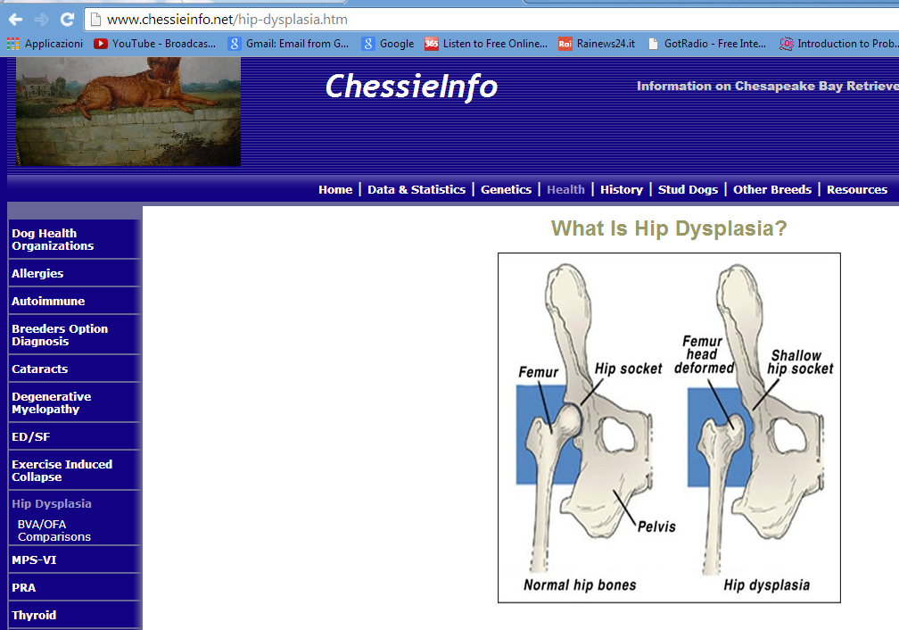
Ipotetico cross sectional su FR per displasia dell’anca

Slide 19
Studio di prevalenza (cross-sectional), su associazione fra sterilizzazione e displasia dell’anca (hd) (dati immaginari)
 | hip dysplasia
 |  | yes | no | tot
Early neutering | yes | 15 | 185 | 200
 | no | 15 | 285 | 300
 | tot | 30 | 470 500
Prevalenza hd sterilizzati = 15/200 = 0,075 Prevalenza hd non sterilizzati = 15/300 = 0,05

Slide 20
Utilizzo degli studi di prevalenza
10 marzo 2020 fine parte 2 fattori di rischio
Molto frequenti in veterinaria
Indagini sierologiche, lesioni o contaminazioni al macello
Effetto della durata della malattia sulla prevalenza
Difficile stabilire sequenza temporale
Spesso su dati raccolti per altre ragioni
Problema rappresentatività

